Slide 1
SEO и web-маркетинг
ВВЕДЕНИЕ

Slide 2
Как сделать сайт популярным?
SEO – Search Engine Optimization
Оптимизация для поисковых движков

Slide 3
Поисковые системы
Реклама
Поисковые системы

Slide 4
Что такое поисковая система?
Как устроена?
Какие приёмы продвижения сайта считаются «нечестными»?

Slide 5
Историческая справка ☺
Начало 1990-х…
Списки ресурсов создавались вручную! (один из списков вёл Тим Бернерс-Ли) – http://dir.yahoo.com или Яндекс-каталог
В 2012 году было создано 51млн.сайтов, а общее число 610млн.
1990 – Archi поиск файлов на FTP-серверах
1993 – W3Catalog первый поисковик web
1993 – проект Wandex насчитал 623 сайта!

Slide 6
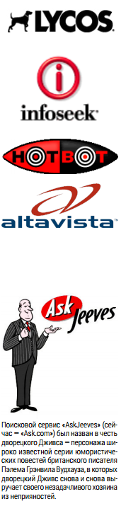
Историческая справка ☺
1994 – первые «умные» поисковики
1996 – AltaVista стал искать в русскоязычном сегменте + Рамблер и Апорт
23/09/1997 – Яндекс
1998 - Google

Slide 7
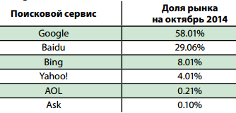
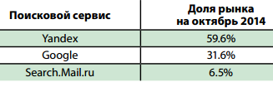
Историческая справка ☺

Slide 8
Важно!
Все алгоритмы и методы индексирования и поиска являются интеллектуальной собственностью и коммерческой тайной!!!

Slide 9
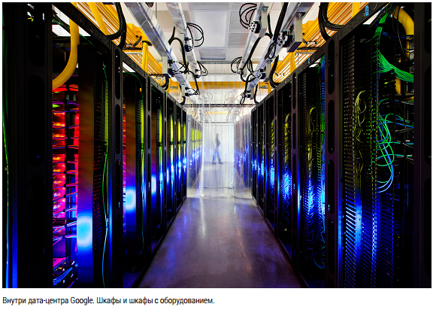
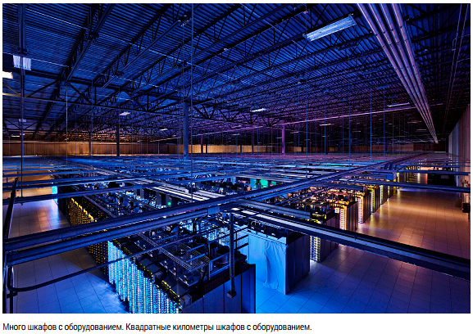
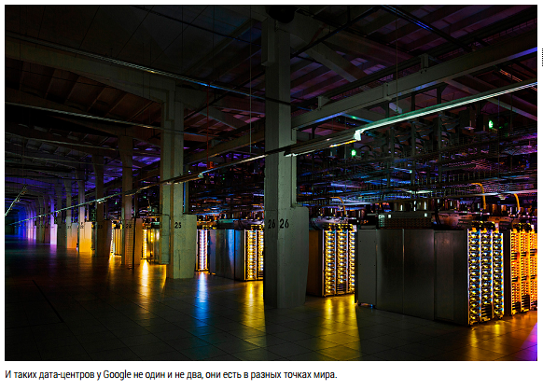
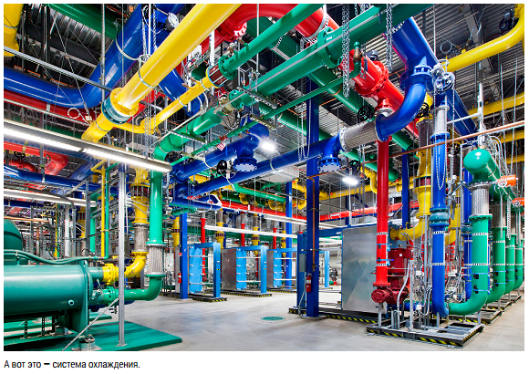
Современные поисковые системы

Slide 10
Современные поисковые системы
Поисковая система состоит из…
Поискового робота
Индексатора
Собственно поисковика ☺

Slide 11
Реклама в поисковых системах
Что хочет пользователь от поисковика? (цели)
Информационная
Навигационная
Транзакционная

Slide 12
Реклама в поисковых системах
Что хочет предприниматель от поисковика? (цели)
Заработать!!!
Контекстная реклама
Таргетирование (нацеленная реклама)
Социальный портрет пользователя
Формирование целевой аудитории
Если нельзя вывести сайт в ТОП, то можно показать его рекламу!!!

Slide 13
Контекстная реклама
Короткое текстовое объявление, показанное как результат поиска ;)
Подбирается по запросу пользователя
Оплачивается «за клик»
Успех зависит от точности подобранных параметров

Slide 14
Контекстно-медийная реклама
Полноценный рекламный блок (графика, аудио, видео…)
Может показываться не только на поисковике
Ориентирована на социальный портрет пользователя и статистику его посещейний
Оплачивается «за показы»
Решает более сложные задачи (имидж например…)

Slide 15
Поисковое продвижение сайта
Комплекс мер БЕЗ рекламы, чтобы сайт было легче найти…
Ключевые слова ☺

Slide 16
Поисковое продвижение сайта
Преимущества…
Низкая стоимость привлечения клиента (в долгосрочной перспективе)
Управление привлекаемой аудитории
Масштабируемость ☺
Эффективность (в долгосрочной перспективе)
Экспоненциальность

Slide 17
Поисковое продвижение сайта
Недостатки …
Не все сайты можно «продвигать» (Flash ☹)
Результат сильно зависит от самого сайта (контента)
Мгновенного результата НЕ будет!!!

Slide 18
Траффиковое продвижение (traffic – поток)
Большое количество упоминаний на сторонних ресурсах
Формирование большого потока посещений
Оптимизация сайта под много-МНОГО разнообразных запросов (частота запросов)

Slide 19
Траффиковое продвижение (traffic – поток)
Не для всех сайтов подходит – каждый запрос в идеале должен вести на отдельную страницу (интернет-магазин)
Требуется большое количество времени для формирования потока

Slide 20
Как работает поисковая система?
Пользователь отправляет запрос
Запрос принимает сервис «балансировщик нагрузки»
Запрос отправляется сервису «метапоиск»
Запрос проверяется «на популярность» (ответ храниться в кэше☺)
Если в кэше запроса нет подключатся «базовый поиск»
Результат передаётся «механизму ранжирования»

Slide 21
Индексирование
Бот/робот/паук/cravler…
Программа посещающая сайты и формирующая «впечатление» о сайте…
«ходит» по разным сайтам
Ищет новые страницы
Ищет изменения
Важно: ведётся анализ – изменяется ли Ваш сайт!!!
После создания сайта Необходимо создать запрос на индексирование (позвать бота)
Notes:
https://webmaster.yandex.ru/#sitetree

Slide 22
ПереИндексирование и обновление
Быстрый бот…
Посещаются ТОЛЬКО известные динамичные сайты
Важно: скорость переиндексации зависит от…
Популярности ресурса
Количества страниц и уровня вложенности
Наличия карты сайта и файла sitemap.xls
Валидации кода
Управлять индексацией можно файлом robots.txt, метатэгами
Индексируются не только страницы НО и ряд документов на сайте – DOC, XLS, PDF…

Slide 23
Поисковые роботы
Индексирующий бот
Бот изображений
Бот зеркал
Проверочный бот
Специализированные боты…
Видеобот
Бот иконок

Slide 24

Результаты поиска
Получаем…
Контекстную рекламу
Результат поиска
Дополнительную информацию
Notes:
Создаём запрос по слову «ресторан» например

Slide 25
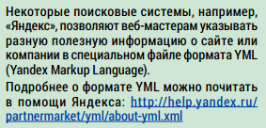
Результаты поиска
Результаты поиска состоят из…
Названия страницы или сайта
URL сайта
Сниппет (описания)
Ссылки на соседние разделы
Вывод: внимательно всё заполняем ☺
Notes:
Создаём запрос по слову «ресторан» например

Slide 26
Релевантность
Семантическое соответствие поискового запроса и поискового образа документа
Специалисты по поиску информации в интернете (есть и такие ☺) изучают специальный язык запросов поисковых систем
Вывод: машина ДУРА и всё зависит от алгоритма РАНЖИРОВАНИЯ полученных результатов поиска
Notes:
Пример простого запроса – аренда жилья в Гомеле
Пример «нерелевантного» запроса - фокус

Slide 27
Персонализованный результат поиска
ВСЕ современные системы выдают результат наиболее релевантный и наиболее полезный для данного конкретного пользователя!!! (подстава, SEO-обман)
Ip
Cookies
Геолокация
Предыдущие запросы
Социальный портрет (соцсети, персонализация в браузере)

Slide 28
Ранжирование
Поиск релевантной информации
Более или менее – нужно понять по каким запросам будет находиться Ваш сайт
Разные страницы для разных запросов!
Если сайт «однотематичный» – упор на ОДНУ страницу ЛЭНДИНГОВУЮ (land – приземляться)

Slide 29
Ранжирование
Можно использовать поисковую систему для определения релевантных страниц Вашего сайта по конкретным запросам…
Использовать расширенный режим поиска
https://www.google.com/advanced_search

Slide 30
Ранжирование
Система находит все релевантные сайты по запросу
Система выбирает ОДНУ страницу на сайте (есть исключения…)
Начинает работать алгоритм ранжирования

Slide 31
Факторы ранжирования
Статические факторы
Дата создания (возраст)
Количество ссылок на страницу (репутация)
Технические параметры
Доменное имя, хостинг, стабильность работы

Slide 32
Факторы ранжирования
Динамические факторы
Наличие ключевых слов на сайте
Количество ключевых слов на сайте
Плотность ключевых слов на сайте
Расположение ключевых слов на сайте
Ссылки с ключевыми словами…

Slide 33
Факторы ранжирования
Факторы запроса (наличие на сайте слов из запроса)
Купить
Скачать
Информация
Как добраться
О компании
Телефоны
Контакты…
Notes:
Кнопки это хорошо, но текст всё равно рулит ☺

Slide 34
Факторы ранжирования
Пользовательские факторы
Геолокация
Социальный портрет
История запросов
История посещений
Оценки (лайки)
Почтовая активность
Подписки
Пол, возраст…

Slide 35
Факторы ранжирования для SEO-специалиста
Факторы технической составляющей сайта (индексация)
Факторы текстовой составляющей сайта (контент)
Факторы ссылочной составляющей (репутация)
Факторы поведенческой составляющей (UX)
Факторы дополнительного назначения
Notes:
План действий по продвижению сайта ☺

Slide 36
Технические характеристики сайта
Сайт должен работать ВСЕГДА!!!
Сайт недоступен
Сайт медленный
Некорректные коды ответа сервера (код 404)
Зеркала сайта (код 301)
Прочее…(ЧПУ например)

Slide 37
Текстовая составляющая
Текст должен быть осмысленным и уникальным
Текст должен содержать ключевые слова
Ключевых слов должно быть «в меру»
Ключевые слова в заголовках
Ключевые слова в описаниях картинок (в т.ч. ALT)

Slide 38
Ссылочная составляющая
Страница-донор и страница-акцептор – результат ИЦ (индекс цитирования) – тИЦ (тематический ИЦ)

Slide 39
Геозависимость
Региональная принадлежность сайта
Ip
Страницы-доноры
Контакты
Внести в БД поисковика информацию о компании и соотнести её с сайтом (например Яндекс.Справочник)

Slide 40
Поведенческие факторы
Браузеры и панели (Google и Яндекс)
Яндекс.Метрика и Google Analitics
Это инструменты анализа удовлетворенности пользователя – повлиять не можем – и как вывод ранжирования сайта… анализ поможет принимать решения по улучшению сайта

Slide 41
Ассесорная оценка
Сайт полезен при поиске того-то…
Vital – жизненно важный
Useful – полезный
Relevant+ - точно по запросу
Relevant- - формально по запросу
Irrelevant – не отвечает запросу
Spam – вредители
«не про то» – случайно попал

Slide 42
Ассесорная оценка
Сайт должен быть…
Осмысленным
Информация полезна и понятно изложена
Информативным
Информация проверена и уникальна (не плагиат)
Авторитетным
Обеспечивать качество услуг
Структурированным
Чёткая и понятная структура
Красивым

Slide 43
Интересно знать…
Поисковые системы, которые лучше чем Google ^)

Slide 44
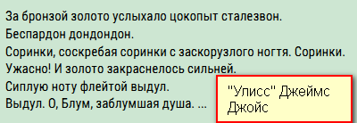
Фильтры Яндекса
Пессимизация
Удаление из выдачи
Бан
Порог естественности – это механизм принятия решения

Slide 45
Фильтры Яндекса
Фильтр АГС (автоматически генерированное содержание) – борьба с сайтами, которые продвигают другие сайты, продают ссылки и т.д.
Автоконтент – бессмыслица
Клонирование контента
Нет тематики – трудно определить, смысловые расхождения
Много исходящих ссылок
Много неинформативных страниц (1-2 фразы)
Notes:
Автоматический станковый гранатомёт (АГС-17, АГС-30, АГС-40)
Антиговносайт ☺

Slide 46
Фильтры Яндекса
Фильтр АГС – что делать?
Следить за качеством контента
300-3000 слов
5-7% плотность ключевых слов
Отсутствие ошибок
Не копировать контент у других
Следить за исходящими ссылками

Slide 47
Фильтры Яндекса
Фильтр «Ты последний» - за неуникальный и бессмысленный контент (применяется на конкретные страницы сайта)
Проверка – ввести фразу с сайта в кавычках (показать все результаты без исключения на последней странице если не найдено)
Notes:
Показать все результаты без исключения

Slide 48
Фильтры Яндекса
Фильтр «Ты спамный» - за неуникальный и бессмысленный контент
Большие тексты – более 4000 слови более 10% ключевых слов
Чрезмерное выделение – курсив, жирный, заголовки и ключевые слова
Неестественный текст
Признак применения – резкий провал позиций

Slide 49
Фильтры Яндекса
Фильтр «ссылочный взрыв» - применяют к сайтам-акцепторам при резком увеличении сайтов-доноров
Признак применения – сайт не улучшает свои позиции даже по низкочастотным запросам

Slide 50
Фильтры Яндекса
Фильтр «Непот» - (nepotism – кумовство) применяют к сайтам-донорам… обесцениваются продаваемые ссылки
Notes:
Деньги на ветер ☺

Slide 51
Фильтры Яндекса
Фильтр «Аффилиат» - (affiliate – дочерняя компания, отделение, филиал) применяют к сайтам-клонам, которые вытесняют с первой страницы конкурентов…
Применяется как автоматически, так и «в ручную»
Признаки сайтов-аффилиатов
Одинаковые контактные данные
Схожие доменные имена
Схожесть дизайнов и структуры
Схожий контент
Одинаковые прайсы или каталоги услуг
Один провайдер хостинга
Один аккаунт статистики, рекламы и т.д.
Переадресация на одну компанию

Slide 52
Фильтры Яндекса
Фильтр «Поведенческая накрутка» - применяют к сайтам, которые манипулируют алгоритмами анализа поведения посетителей…

Slide 53
Шеф, всё пропало!
Не используйте заведомо нечестные методы раскрутки
Уточняйте как будут продвигать сайт нанятые специалисты
Если «чёрные» методы применяют против Вас – нужны доказательства и только потом обращайтесь в службу поддержки
Без системы статистики на сайте не обойтись:
Резкое изменение посещаемости
Резкое изменение показателя «отказов» (быстрый уход)
Резкое изменение соотношения количества переходов на сайт из других ресурсов…

Slide 54
Фильтры Google
Фильтр-30
Фильтр-950
Фильтр Bombing (на сайт ссылается много одинаковых статей)
Фильтр Brocken Links (битые ссылки)
Фильтр Co-citation Linking (тематика сайта…совпадает ли)
Фильтр Domain Name Age (новые сайты занижают)
Фильтр Duplicate Content
Фильтр Keyword Stuffing («перенасыщен» ключевыми…)
Фильтр Links (линкопомойки)
Фильтр Meta-Tag Stuffing («перенасыщен» ключевыми…)
Фильтр Omitted Results
Фильтр Over Optimization («перенасыщен» ключевыми…)
Фильтр Page Load Time (медленные)
Фильтр Panda (много нарушений)
Фильтр Penguin (злоупотребление оптимизацией)
Фильтр Sandbox (песочница – молодой сайт)
Фильтр Supplementary Results (на дублирующие страницы одного и того же сайта)
Фильтр Too Many Links at Once (слишком много ссылок сразу)

Slide 55
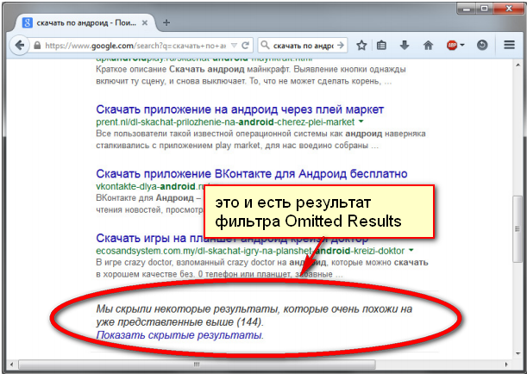
Фильтры Google

Slide 56
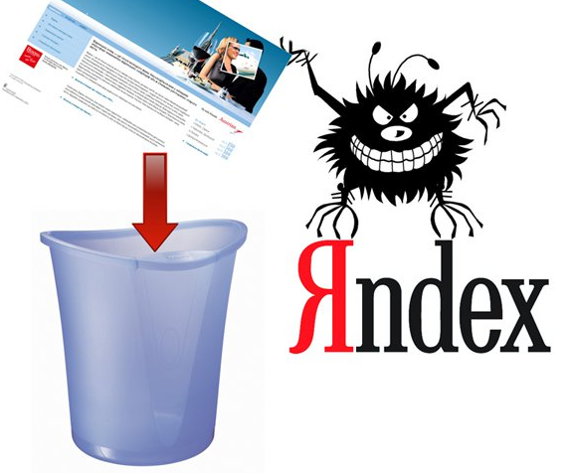
Бан сайта
Notes:
Самое «страшное» наказание для сайта ☹

Slide 57
Продвижение сайта: доменное имя
Учитывается при вычислении релевантности и ранжировании
Платный или бесплатный хостинг
2-й или 3-й уровень имени
Регион имени (сложность регистрации)
Геозависимость при поиске
Ключевые слова в имени

Slide 58
Продвижение сайта: хостинг
Параметры «хостера»:
Объём диска для сайта
Стабильность работы
Ширина канала/скорость/траффик(от 1/50 до 1/5 секунды на отклик)
Цена
Notes:
https://hosting-ninja.ru/rating/

Slide 59
Продвижение сайта: возраст сайта
Возраст сайта исчисляется от 1-й индексации поисковой системой…
«молодой» сайт – не старше 12 месяцев

Slide 60
Продвижение сайта: CMS
Требования к CMS
Корректное формирование адресов (SEO, ЧПУ, 1 страница – 1 адрес)
Корректное формирование структуры сайта
Взаимодействие с поисковыми роботами (robots.txt, sitemap.xml, правильные сообщения об ошибках – 404, 403…)
Скорость и безошибочность работы

Slide 61
Продвижение сайта: контент
Уникальный контент ! (рерайтер – переписыватель)

Slide 62
Продвижение сайта: вирусы и вредоносное ПО
Открытие дополнительных окон с рекламой
Ссылка ведёт на страницу с другим контентом
Предлагается установить неизвестное ПО

Slide 63
Продвижение сайта: количество страниц
Влияет на ранг сайта (визитка, промо, медиа, корпоративный …)
Рекомендуют минимум 20 страниц (помнить о качестве контента – меньше да лучше!)

Slide 64
Продвижение сайта: страница-заставка
Модно создавать «неинформативные» главные страницы (http://www.artlebedev.ru/als/site/)

Slide 65
Продвижение сайта: flash
Красиво но со своими особенностями…☺

Slide 66
Продвижение сайта: фреймы
Красиво но со своими особенностями…☺
+ устаревшая технология
+ проблемы с индексацией…

Slide 67
Продвижение сайта: дорвей («дверной проём»)
Страница с автоперенаправлением, оптимизированная под конкретный запрос (чёрный SEO!)

Slide 68
Продвижение сайта: материалы, запрещённые к рекламированию
На Яндексе «семейный» поиск не покажет материал «для взрослых»
Яндекс подчиняется гражданскому и уголовному праву РФ
Google подчиняется гражданскому и уголовному праву США
Нарушение авторских прав
Пропаганда насилия
Пропаганда нетерпимости
Реклама наркотиков
Порнография
МММ ☺ (пирамиды, игорный бизнес, продажа оружия…)
!!! Учитывается реклама, контент, коментарии

Slide 69
Организация работы
Самостоятельно?
Штатный сотрудник
Фрилансер
Компания
Системы автоматизированного продвижения (например http://www.rookee.ru)

Slide 70
Планирование
Определение целей продвижения
Первоначальный аудит
Подбор семантического ядра
Оценка стоимости запросов
Прогноз траффика
Подбираем релевантные страницы
Оптимизация ☺
Работа со ссылочной массой
Повышение конверсии сайта
Подведение итогов

Slide 71
Определение целей и первоначальный аудит
Продвижение по позиции
Упор на небольшое количество высокочастотных запросов
Продвижение по трафику
Трафиковое продвижение и большое количество низкочастотных запросов

Slide 72
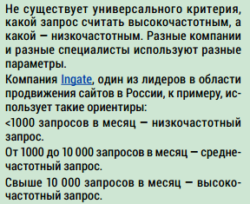
Семантическое ядро и запросы маски
Notes:
Семантическое ядро – набор запросов, которые должны приводить на ваш сайт и под которые сайт будет оптимизирован

Slide 73
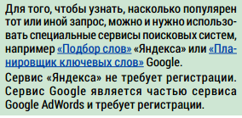
Запросы-маски и шлейфы
https://wordstat.yandex.ru
http://adwords.google.ru/KeywordPlanner
Notes:
Запрос-маска должен быть максимально общим… например продаём авто – автомобили, НО правильнее «купить авто», ошибка «продать»

Slide 74
Запросы-маски и шлейфы
Два принципа выбора запросов-масок
Избегайте слишком общих запросов
Избегайте запросов, не относящихся к теме сайта или области ведения бизнеса
Notes:
Т.е. здравый смысл и понимание зачем сайт, о чём сайт и для чего

Slide 75
Запросы-маски и шлейфы
Шлейф – средне- и низкочастотный запрос по теме

Slide 76
Запросы-маски и шлейфы
Как выбрать запросы из шлейфа?
Принято разделять запросы по категориям в зависимости от текущих целей…
Общие – не отображаются цели пользователя
Информационные – немного детализируется общий
Транзакционный – понятно что желает пользователь
Чёткий - ☺

Slide 77
Запросы-маски и шлейфы
Чего делать НЕ стоит?
Не выбирайте неестественные запросы (их нужно вписывать в контекст сайта)
Избегайте омонимических запросов (двойной смысл)
Не выбирайте запросы с ошибками

Slide 78
Запросы-маски и шлейфы
Примеры (сайт по продаже квартир)
Высокочастотные запросы – «недвижимость», лучше «купить квартиру»
Нереальные – «купить квартиру бесплатно»
Не соответствует тематике – «аренда квартир»
Запросы с ошибками – «квартира продать зафтра»
Неоднозначные – «купить замок» (зАмок или замОк???)

Slide 79
Подбор релевантных страниц
Все выбранные запросы делим на группы и определяем страницы для них. Например:
Тематика запроса (если сайт посвящён нескольким темам)
Логика сайта
Объединение и вложенность запросов
Notes:
Один запрос и его шлейф к одной странице. Какую страницу выберет поисковая система нам не известно – поэтому оптимизируем ☺

Slide 80
Подбор релевантных страниц
Если сайт сложный и трудно выделить страницы под интересующий запрос – хитрим ☺
Смотрим какие страницы поисковая система УЖЕ считает релевантными под конкретные запросы
Notes:
Один запрос и его шлейф к одной странице. Какую страницу выберет поисковая система нам не известно – поэтому оптимизируем ☺

Slide 81
Подбор релевантных страниц
Теперь всё проверяем
Хорошо ли выбраны страницы
Проиндексированы ли они уже системой
Нет ли у них дубликатов
Не повторяется ли контент на других сайтах
Полезна ли информация
Хорош ли URL (SEO-friendly)
Notes:
Один запрос и его шлейф к одной странице. Какую страницу выберет поисковая система нам не известно – поэтому оптимизируем ☺

Slide 82
Оптимизация сайта
Напоминалка – оптимизация включат в себя:
Техническую часть
Работу с контентом
Работа со ссылочной массой

Slide 83
Оптимизация сайта
Напоминалка – оптимизация текста:
Объём от 300 до 3000 слов
Плотность ключевых слов 5-7%
Структурированный текст

Slide 84
Работа с ссылками
Внутренние
Перелинковка решает задачи:
Возможность индексации роботами
Улучшение UX и поведенческих факторов
Изменение внутреннего веса ссылок
Внешние (для примера – продвижение сайта http://ru.akinator.com/ )
Notes:
Ещё пример – продвижение сайта клиники лечения гемороя

Slide 85
Конверсия посетителей
Эффективность сайта измеряется…
«процент отказов»
Постоянно отслеживаем!
Конверсия посетителей
Если низкая – то выясняем почему и только потом увеличиваем посещаемость
Напрямую зависит от UX
Notes:
Авторский сайт музыки (легко оценить конверсию), web-магазин (нужно понимать какие новые, а какие повторно зашли), сайт академии (сложно)

Slide 86
Конверсия посетителей
Проверьте сайт на UX
На каждой странице контактная информация или переход на неё
Посетитель чётко понимает какие услуги и в каком регионе вы оказываете
Для каждого товара/услуги есть чёткое описание и цена
Есть и легко находится информация о компании (сертификаты, история, персоналии…)
Посетитель легко может сделать заказ в т.ч. без регистрации
При необходимости есть связь со службой поддержки
Notes:
Авторский сайт музыки (легко оценить конверсию), web-магазин (нужно понимать какие новые, а какие повторно зашли), сайт академии (сложно)

Slide 87


Отчётность и анализ проделанной работы
Два отчёта
По позициям
По трафику
Notes:
Это простейший вариант… в реале несколько поисковых систем, много запросов, доп.информация (региональность, время года…)

